Slide 1
Проект по мотивам Space Invaders

Slide 2
Если вы увлекаетесь ретро-играми, проект “Space Invaders” — это отличная возможность воплотить в жизнь классическую аркадную игру. Вдохновленная оригинальной игрой, выпущенной в 1978 году, версия Space Invaders будет воссоздавать атмосферу пиксельных пришельцев, стремящихся захватить Землю.

Slide 3
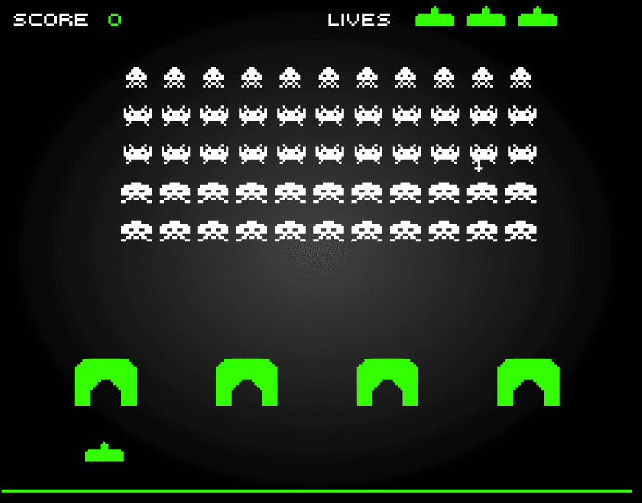
Игровой процесс

Slide 4
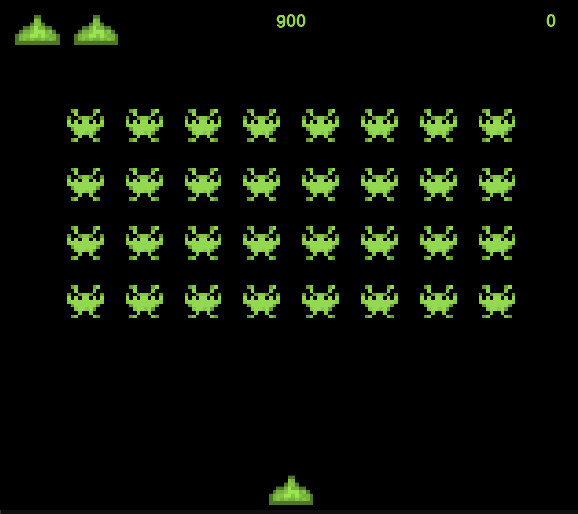
Пришельцы начинают свое движение как четыре ряда из восьми, двигаясь вниз на игрока как группа.

Slide 5
Цель игры — уничтожить всех пришельцев, стреляя в них. Игрок имеет две жизни, и игра завершается, если пришельцы достигают нижней части экрана.
Каждый новый рекорд будет перезаписан в файле record.txt.

